Slide 1







UP WEB
3. Express JS
Année universitaire
2021-2022
4 TWIN

Slide 2


Plan
Introduction
Installation
Structure du projet
Configuration d’Express JS
Middlewares
Les routeurs
5. Atelier

Slide 3
Introduction
Permet de fixer les propriétés classiques d’un serveur
Facilite la gestion des routes
Intègre des moteurs de rendu des vues
S’appuie sur des middlewares qui peuvent s’inserer dans le flux de gestion des requêtes

Slide 4
2. Installation
utilisation de l’outil express-generator
npm install express-generator -g
Création du projet
express --view=twig <app name>
Créer une structure par défaut pour les projets express
installation des dépendances dans le dossier app name
npm install
npm start http://127.0.0.1:3000

Slide 5
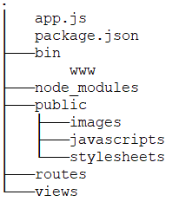
3. Structure d’un projet

Slide 6

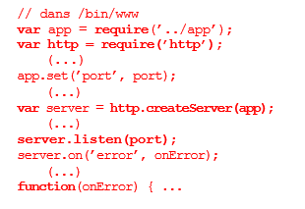
Configuration
package.json
mise en place du serveur (app.js)

Slide 7
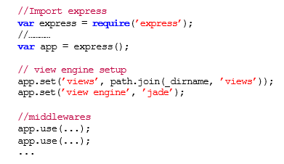
Configuration
Structure générale du app.js
_dirname: est une variable en Node JS pour représenter le répertoire courant
app.use(…), définit un middleware lors de traitement des requêtes

Slide 8

Configuration – Les middlewares
Exemple
express.static : est un middleware qui permet de gérer les fichiers d’une façon statique.
http://127.0.0.1:3000/files/atelier.pdf
express.json(): Analyse de la requête (corps) au format JSON
express.urlencoded(): Analyser de la requête (corps) au format url-encoded

Slide 9
Configuration – Les middlewares
app.use([path,] callback [, callback...])
Path: précise le chemin auquel s’applique le middleware
- si absent, le middleware s’applique à tous les chemins
- peut être une expression régulière
callback peut être une « fonction middleware »
fonction middleware : function(req, res, next)
req l’objet requête HTTP, de type Request
res l’objet réponse HTTP, de type Response
next fonction callback pour chainer les middlewares

Slide 10
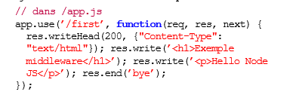

Configuration – Les middlewares
Les middlewares sont exécutés séquentiellement
Pour que l’on passe au suivant il faut qu’un middleware appelle la fonction next()

Slide 11
Configuration – Le routeur
Créé par la méthode Router() de l’objet express
Est un middleware dédié à la gestion des routes
Se comporte comme une “mini application”
Dispose d’une méthode use()
gère les routes pour les différentes requêtes HTTP (GET, POST, ...) en utilisant les méthodes .get(), .post(), etc…

Slide 12

Configuration – Le routeur
Définir chaque routeur dans un module à part et l’exporter.
L’importer et le déclarer, avec sa « route racine », comme middleware dans l’application
Dans le routeur, les chemins sont relatifs à la route racine déclarée pour le middleware

Slide 13
Configuration – Le routeur
Les routes « Joker » +, ? et *
🡺router.get(‘/esprit/n?od+js*_4TWIN’);
Les routes patterns
🡺router.get(‘/.[Ss]alut.*/’)
Les routes avec paramètres
🡺router.get(‘/esprit/:idEtudiant’);

Slide 14
Atelier
Atelier Express JS

